Slide 1
Проектирование модели машинного обучения и чат-бота для классификации и автоматизированной выдачи новостей по категориям
Екатерина Баркова

Slide 2
Задачи проекта
Создать модель машинного обучения для классификации новостей
Сделать Telegram-бот, подбирающий новости по выбранной пользователем тематике

Slide 3
Датасет
https://www.kaggle.com/rmisra/news-category-dataset
содержит 200 000 новостей (заголовок + краткое описание) с сайта HuffPost, датируемых 2012–2018 гг.
41 категория (после оптимизации 13)
Несбалансирован: разброс новостей от 1 009 (Education) до 32 739 (Politics)
Некоторые тематически идентичные новости имеют разные тэги в зависимости от года (Arts & Culture и Culture & Arts; Parenting и Parents)

Slide 4
Оптимизация датасета
Убраны новости, у которых отсутствует заголовок или краткое описание
Убраны новости с дублирующимися заголовками
Убраны категории с небольшим количеством новостей (до 2 500), дублирующиеся категории и плохо классифицируемые (200 853 -> 91 427)
Сбалансированы оставшиеся категории: в каждой содержится от 2 500 до 6 000 новостей (91 427 -> 60 679)

Slide 5
Предобработка
Нижний регистр
Сокращения заменены на полные формы (aren’t – are not)
Убраны стоп-слова
Лемматизация
Объединены столбцы “Headline” и “Short description”

Slide 6
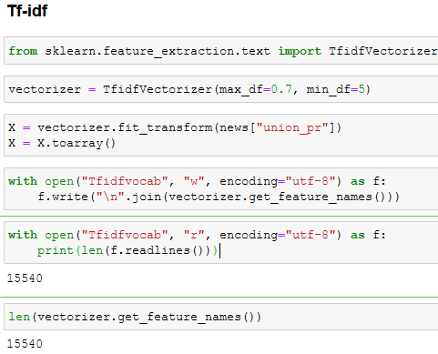
Извлечение признаков
Tf_idf Vectorizer

Slide 7
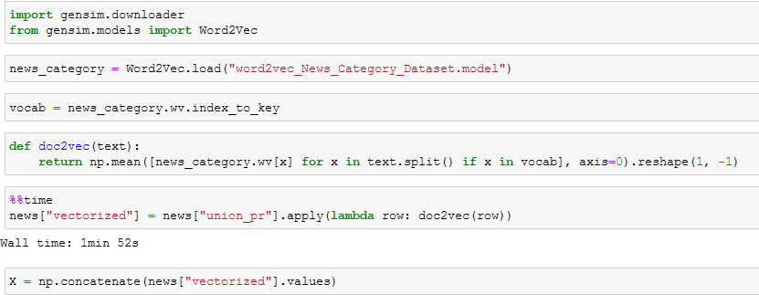
Построение модели
Word2Vec

Slide 8
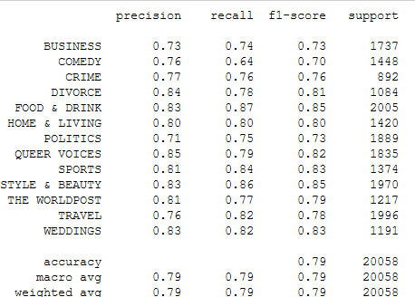
Обучение модели
Метод опорных векторов
(Linear SCV)
C = 0,2
Точность 0,79

Slide 9
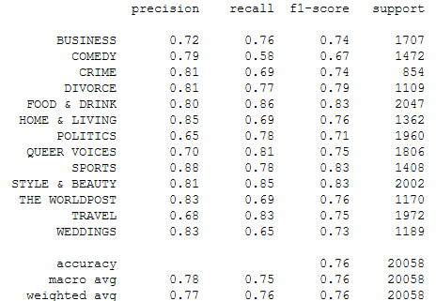
Наивный байес
Наивная классификация
Alpha = 0,5
Точность 0,76

Slide 10
Менее удачные попытки
Дерево решений (точность 0,6)

Slide 11
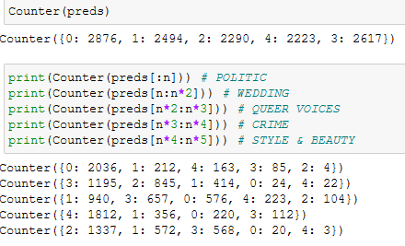
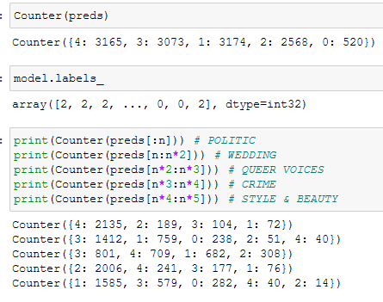
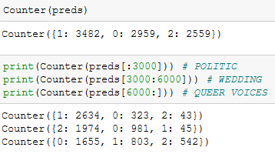
Кластеризация
PCA + K-Means
K-Means
SVD + K-Means

Slide 12
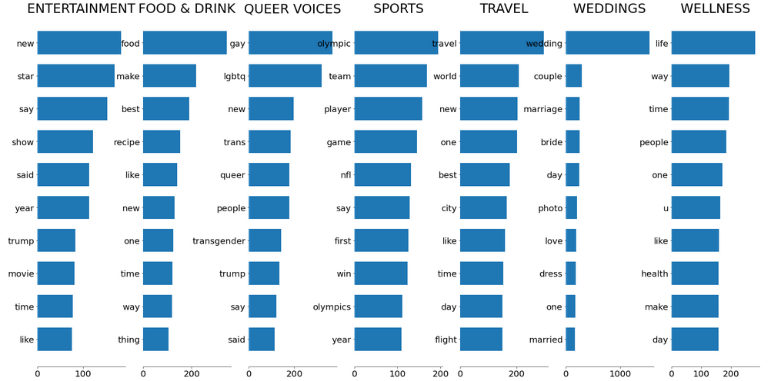
Насколько похожи слова разных категорий?
Самые частотные слова по категориям

Slide 13
Насколько схожи новости разных рубрик
Найдены и векторизованы 100 наиболее употребительных слов категории
Найдены наиболее близкие слова к самому употребительному слову категории
Посчитано среднее значение векторов топ-100 слов
Найдено слово, чей вектор наиболее близок к среднему значению
Найдено косинусное расстояние между словами, представляющими разные рубрики (например, между категориями Sports и Travelling оно составляет 0,36462076, а между Wellness и Food & Drink – 0,46284205)

Slide 14
Бот VestniKK_bot. Этапы разработки
Парсинг новостей с сайта Huffpost (https://www.huffpost.com/news/) за определенную дату;
Предобработка скачанных новостей;
Классификация скачанных новостей;
Создание бота в Telegram при помощи Botfather

Slide 15
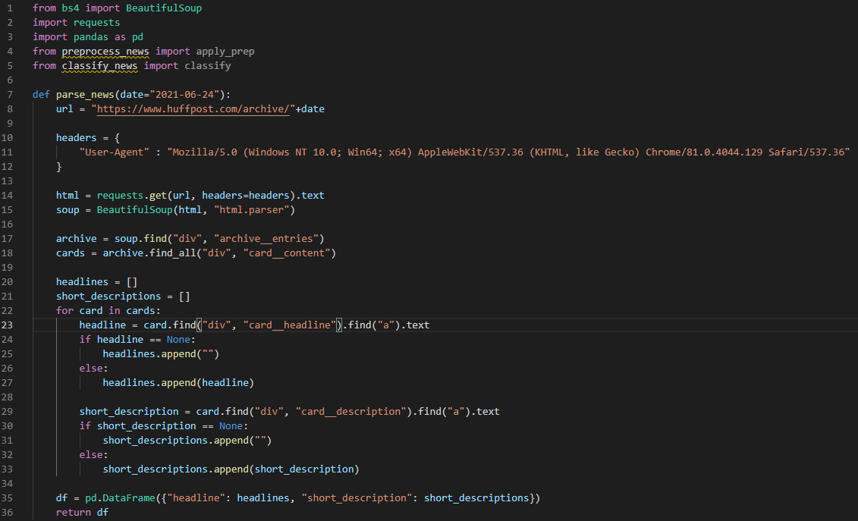
Парсинг новостей

Slide 16
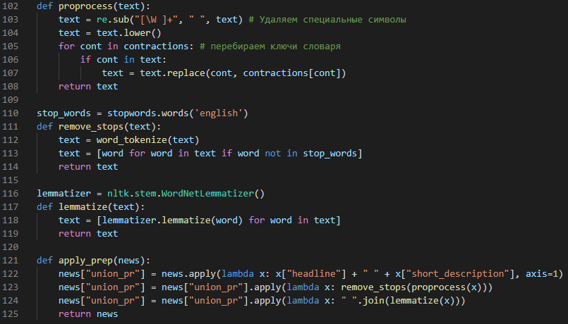
Предобработка

Slide 17
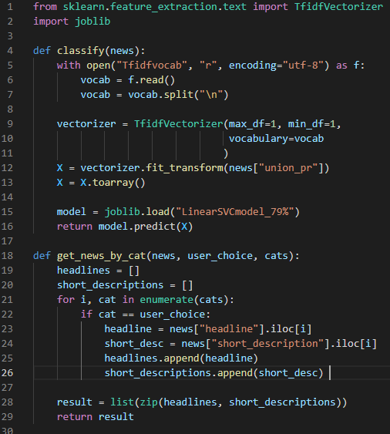
Классификация

